Slide 1


Анализ вредоносного программного обеспечения
Алексей Синадский
Ассистент УНЦ ИБ ИРИТ-РТФ УРФУ
a.n.sinadsky@urfu.ru

Slide 2

Программа модуля
RL в ИИ:
RL: термины и определения
Базовые методы RL: Policy Gradients, Deep Q-learning
Классификация методов RL
Примеры применения RL в ИБ:
Противодействие радиопомехам при передаче информации
Мобильные периферийные вычисления
Поиск безопасного пути передачи информации
Распределение задач между работниками
Автоматизированное тестирование на проникновение

Slide 3
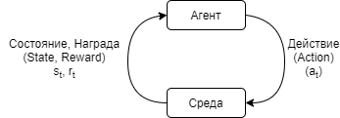
Обучение с подкреплением
Обучение с подкреплением (reinforcement Learning, RL) - способ машинного обучения, при котором система обучается, взаимодействуя с некоторой средой
Агент воздействует на среду действиями, а среда воздействует на агента, возвращая состояния и награды

Slide 4
Результат изучения модуля
RL в ИИ:
RL: термины и определения
Базовые методы RL: Policy Gradients, Deep Q-learning
Классификация методов RL
Примеры применения RL в ИБ:
Противодействие радиопомехам при передаче информации
Мобильные периферийные вычисления
Поиск безопасного пути передачи информации
Распределение задач между работниками
Автоматизированное тестирование на проникновение

Slide 5
Спасибо за внимание!

